Slide 1
Days 7985
~とりあえず仮の題として発案日を 自分の生年月日から逆算しました

Slide 2
概要
あらゆる全てが 自分の利益にできるゲーム
もちろんその分のリスクは支払う

Slide 3
基本システム
元の体の保有率(≒体力)を維持したまま進み、ボスを倒す
体が削れてしまったら、他のもので補填する：A
補填すると、補填した材質の能力が使える
補填した部分が削れても、体力に変化はない
前の部屋を繋ぐことで、部屋の持つ能力が使える：B
例えば水が流れてきたり、電気が通ったりする
前の部屋にいた強敵を呼び出したりもできる
分解ナイフで性質を分解、部屋の物体の能力を他に付与
努力の無視行為
Baba is you

Slide 4
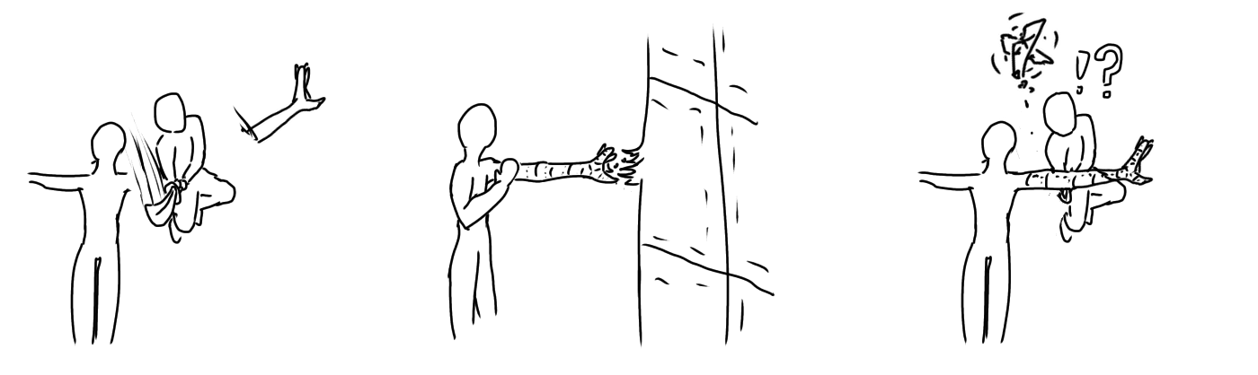
A具体例
鉄で埋めれば……
ダメージを受ける
ダメージを受けたら、別の何かで補填する！ 補填したものの能力が使えるぞ！
斬られない！
ダメージに対してプラスを持たせる、マイナスのプラス化 ただし補填しても保有率は減りっぱなし

Slide 5
A解説
服は？
大人の事情で材質に合ったものが一緒に再生する

Slide 6
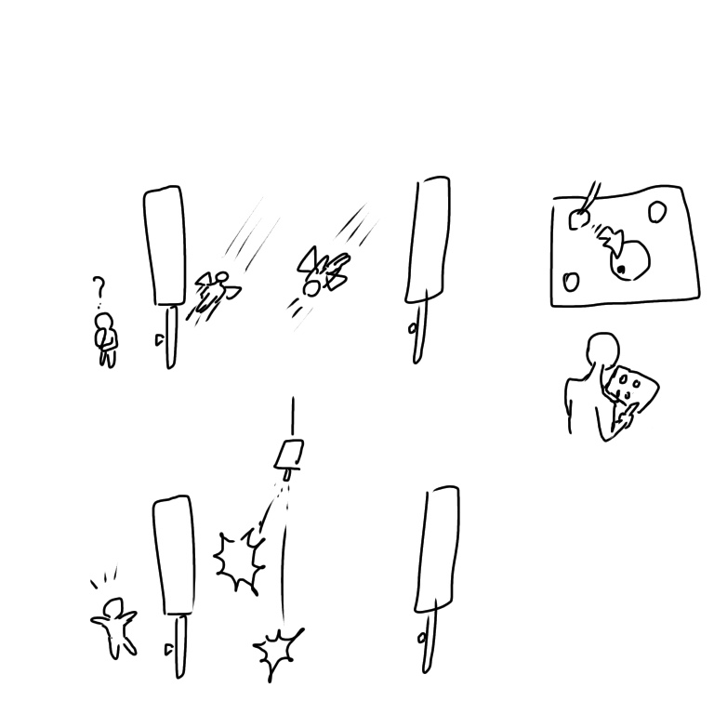
B具体例
前の部屋を接続すると……
敵が素早くて倒せない
行き詰まったら、 今まで通り過ぎた 部屋を使おう！ 手の届かなかった ものが使えるかも？
動体検知レーザーが 敵を撃滅！
通り過ぎた部屋を道具として再利用、0のプラス化
コンフィグ画面やサウンドテスト画面も活用 ただし部屋は一度使うと二度と使えない

Slide 7
B解説
一度使うと二度と使えない
強い部屋を使わせ続けない処理
呼ぶたびに部屋から来るものが弱くなっていく、とかでもいいかも

Slide 8
問題
要素が多く自由度が高いが、それを活かせる場は作れるのか
今もっとも作る際の障壁になっている部分
ブレスオブザワイルドに似ている
詰まないか
要素が多いものを活かす場を作ると、その要素が無くて詰む可能性がある
ブレワイではシーカーストーンという最低限の要素があったが、 このゲームではプレイヤーに最低限の要素をつけられない （あっても失くす）ために詰む可能性が高い
【提案】わらしべシステム、最低限要素を配置された敵から受けるダメージに求める
ダメージ→敵から補填を繰り返し、要素を手に入れる
スタート地点を安全ポイントにできなくなる
【提案】退くシステム、一度退いて良い部屋を手に入れるまで放置
常に「良い部屋」がないと困る
するとその部屋が便利すぎて、その部屋だけでいいやとなる可能性がある →応用しなくなる

Slide 9
C具体例

Slide 10
ボス
最後に立ちはだかる障壁
今までで身に付けた能力を応用する戦い
金属を操る敵との戦いを予定している
床や壁を変形させて攻撃してくる

Slide 11
ストーリー
首都に超巨大潜宙要塞艦が迫っている。 正体は不明だが、この艦にブレーキ機能がないことから、首都へ激突させることが目的と推定。破壊のために我々は大規模攻撃を敢行した。 結果は惨敗。死者、行方不明者数千名を数えることになる。 私は菱木。行方不明者の特別対策課に所属している。 そして君は現在唯一、コンタクトが取れる行方不明者だ。 だから聞きたい。 君は今、どこにいる？

Slide 12
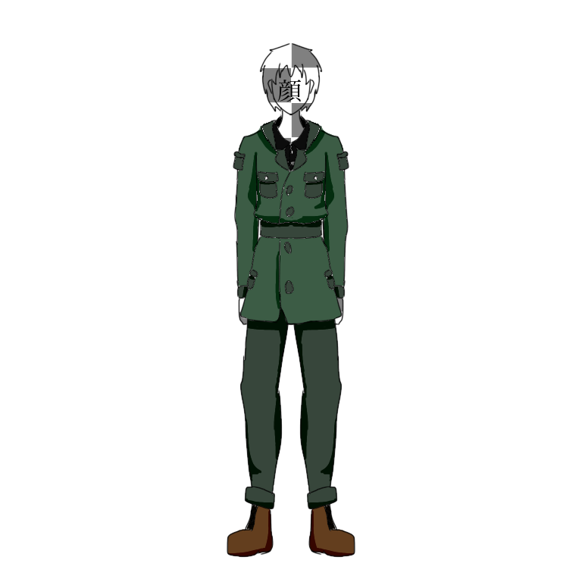
アート
操作キャラクター
設定的に軍に所属したので軍服っぽいもの
元の体部分は絶えず文字やチェック模様が流れている
そもそも体を持っていないから置換できる、 という表現
ついでにどれだけ体が残ってるか視覚的にわかる
と言いたいが、服を着てるのでやっぱりわからない
ここは別途UIをつけることになると思われる
男と女、大人と子供、どちらにも見えるようにして キャラクターへ没入させる
同時に体を持ってない表現を補完する

Slide 13
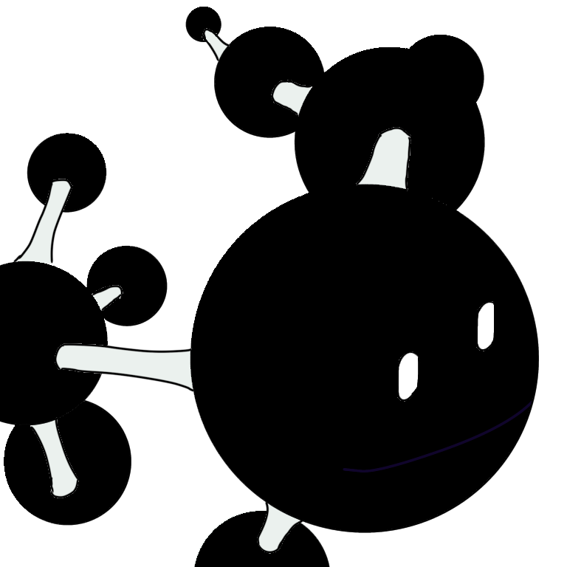
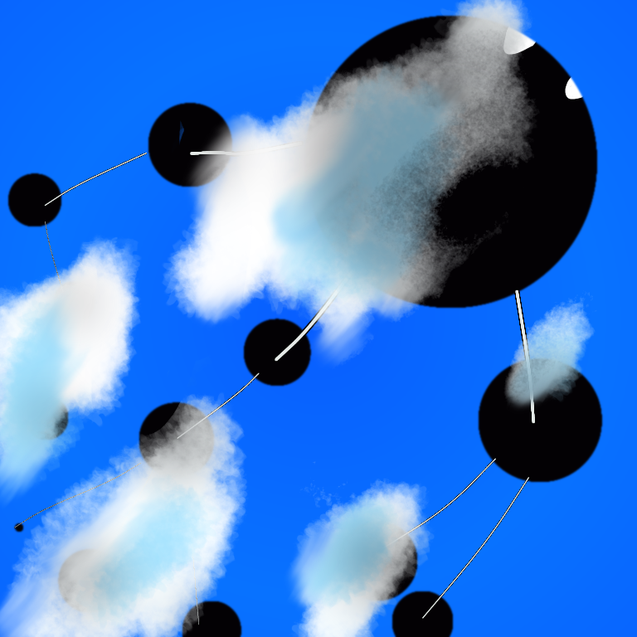
超巨大潜宙要塞艦
航空予想図

Slide 14
このゲームに込めたい意味
世界はただそこにあり、 けして害敵ではなく、 何のアクションもない人間を助けるわけでもない、 仲間であると伝えたい。
伝えないこと
他人に対して同じことをやる場合は、利益提示が必要になる その利益の出し方は伝えないというか、場合に依りすぎて分からない 余裕があったら考えるかもしれない

Slide 15
以下、解説論文草案

Slide 16
主題１：ダメージとは？
クリアに対する障壁
できればないほうがいいもの
スコアの邪魔

Slide 17
これがプラスな世界

Slide 18
新案
ダメージを受けて、それを別のもので埋め合わせる
むしろ元よりもいいものになる
決して元には戻らない、回復しても完全には戻らない

Slide 19
先行事例
ヨーキのお宝
ダメージで性質を代えて解く
HPが減らない
HPを減らしつつ、回復しないことで差別化
F-ZERO GX
ダメージで加速
回復しないことで差別化
バンジョーとカズーイの大冒険2
ダメージを受けないと変身が解除できない
別物でダメージ分を埋め合わせることで差別化

Slide 20
ルカリオ（スマッシュブラザーズシリーズ）
ダメージを受けると攻撃力や攻撃範囲アップ
別のものの力を借りることで差別化

Slide 21
懸念
利益と不利益の均衡という、よく見る面白さ
後手ばっか
ダメージを他人から受けなければならないので、必ず後手
プレイヤーが先手を取れる何かしらの面白さが欲しい
一応部屋の接続を差し替えて、部屋に用意されたものの性質を変える、という組み合わせの面白さを作る案はある
けれど組み合わせ爆発への対処が思いつかない状態です
それにこれは先手というか、その上のゲームチェンジャーなので微妙に理想と違う(そこにある世界に対して先手を打ちたい)
ただの装備スロットとの違い
ダメージでスロットが増えるのが目新しいかも
どちらかというと主軸は回復しないことでは？
否定できない

Slide 22
主題２：回復とは？
負ったダメージを「無かったこと」にする行為
回復することで元通りに動くようになる
ダメージに対抗し、クリアへの余裕を持つための手段

Slide 23
無かったことにしてはいけない

Slide 24
新案
決して元に戻らない回復
回復によって得る利益
機能を取り戻す
クリアへの余裕を持つ
この二つを別々にする

Slide 25
具体化
全身が体力
体が削れると、体力はなくなる
全て削りきれる（＝元の体が1%未満）になったら死亡、リスタート
これも「なかったこと」になる典型なので、何かしら死ぬ前から引き継ぐ何かを用意したい
爪に年輪みたいに跡を残すか？
削れた際、周りの材質から削れた部分を引き抜くことでダメージを補填する
元の性質は戻らない
もちろん保有率も戻らない

Slide 26
懸念
体力だから回復する
つまり体力でなければ回復しない
回復しないもの、保有率に「体力」って名前を付けて、画期的だって言ってるだけでは？
ここでいう体力は＝ダメージによって減る、なくなるとゲームオーバーになるもの？

